Slide 2



“Estamos viviendo…colectivamente y todo lo que hacemos afecta, de una manera u otra al colectivo, al conjunto. Y no solamente al planeta, sino al universo entero.”
NOIWANAK
tseyor.org
Grupo de contacto
Del Comunicado
Interdimensional 1320

Slide 3
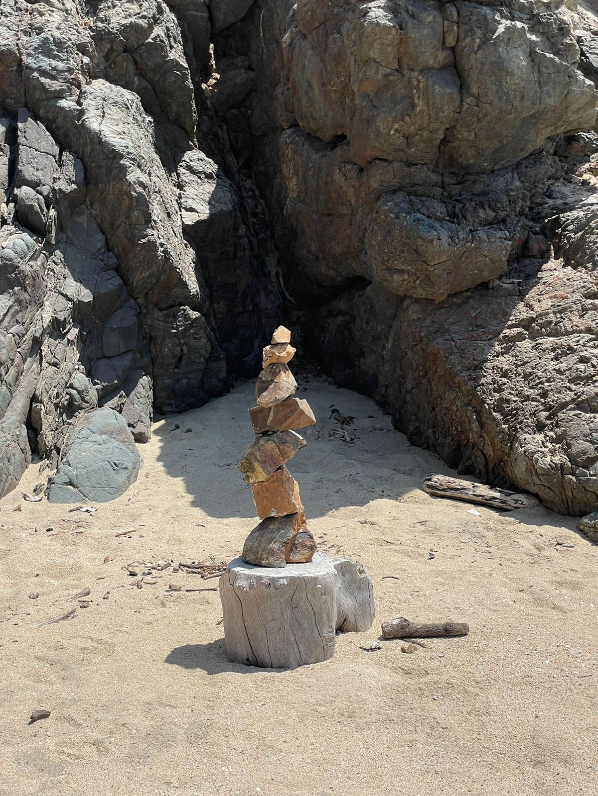
“…meditemos todos y avancemos
hacia un pensamiento trascendental…”
tseyor.org
Grupo de contacto
Del Comunicado
Interdimensional 1322
SHILCARS
Foto: Un Punto de Apoyo La Pm

Slide 4

“…anhelo profundo de transmitir el conocimiento que de alguna forma nos transforma”.
“…anhelo profundo de transmitir el conocimiento que de alguna forma nos transforma”.
shilcars
tseyor.org
Grupo de contacto
Del Comunicado
Interdimensional 1322
Foto: Un Punto de Apoyo La Pm

Slide 5

“…abrirse a nuevos procedimientos y con ello evitar
también que los antiguos se aposenten…”
Tseyo r.org
Grupo de contacto
Del Comunicado
Interdimensional 1322
SHILCARS
Foto: Un Punto de Apoyo La Pm

Slide 6

“…anhelo profundo de transmitir el conocimiento que de alguna forma nos transforma.”
tseyor.org
Grupo de contacto
Del Comunicado
Interdimensional 1322
SHILCARS
Foto: Un Punto de Apoyo La Pm

Slide 7

“…se transforma evidentemente el individuo, su psicología,
pero para dar paso a uno nuevo, que nace por medio de un pensamiento trascendental…”
tseyor.org
Grupo de contacto
Del Comunicado
Interdimensional 1322
SHILCARS

Slide 8

tseyor.org
“…aplicáis la divulgación porque queréis transmitir a los
demás el conocimiento que…os ha transmutado por
comprensión…”
Grupo de contacto
Del Comunicado
Interdimensional
1322
SHILCARS

Slide 9

“…en el fondo únicamente os ha de mover el anhelo de favorecer la energía… se trata de transmitir la pureza auténtica de un pensamiento regenerador…”
tseyor.org
SHILCARS
Grupo de contacto
Del Comunicado
Interdimensional
1322

Slide 10

“vuestra propia consciencia… se mueve para facilitar el conocimiento a las mentes de los demás.”
“vuestra propia consciencia… se mueve para facilitar el conocimiento a las mentes de los demás.”
tseyor.org
Grupo de contacto
Del Comunicado
Interdimensional
1322
SHILCARS

Slide 11

“…es básica e importante la divulgación con la retro
alimentación…”
tseyor.org
Grupo de contacto
Del Comunicado
Interdimensional 1320
SHILCARS

Slide 12

tseyor.org
“La contemplación bien entendida es una especie de iluminación.”
Grupo de contacto
Del Comunicado
Interdimensional 1296
SHILCARS

Slide 13


tseyor.org
“…dar satisfacción
al pensamiento 3D es acomodarse en la rutina.”
Del Comunicado
Interdimensional 1296
Grupo de contacto
SHILCARS

